Slide 1



Инструменты РВК для молодых ученых
Сергей Марданов
Менеджер по развитию трансфера технологий

Slide 2

О чем будем говорить?
об РВК
«Generation S»
международные стажировки
образовательные проекты
«Форсайт-Флот 2015»
2

Slide 3






Институт развития
создает на рынке предложение «умных денег»
выявляет «провалы» рынка
и предлагает инструменты регулирования
популяризирует инновации
функционирует как центр компетенций в области венчурного инвестирования, технологического предпринимательства
и международного сотрудничества
выстраивает связи между государством и бизнесом
3

Slide 4


фонд фондов
18 фондов
Доля РВК – 16,1 млрд рублей
В портфеле 168 компаний
(инвестиции - 15,2 млрд рублей)
Приоритетные направления:
безопасность и противодействие терроризму;
живые системы (понимаемые как биотехнологии, медицинские технологии и медицинское оборудование);
наносистемы и новые материалы;
информационно-телекоммуникационные системы;
рациональное природопользование;
транспортные, авиационные и космические системы;
энергетика и энергосбережение.
4

Slide 5
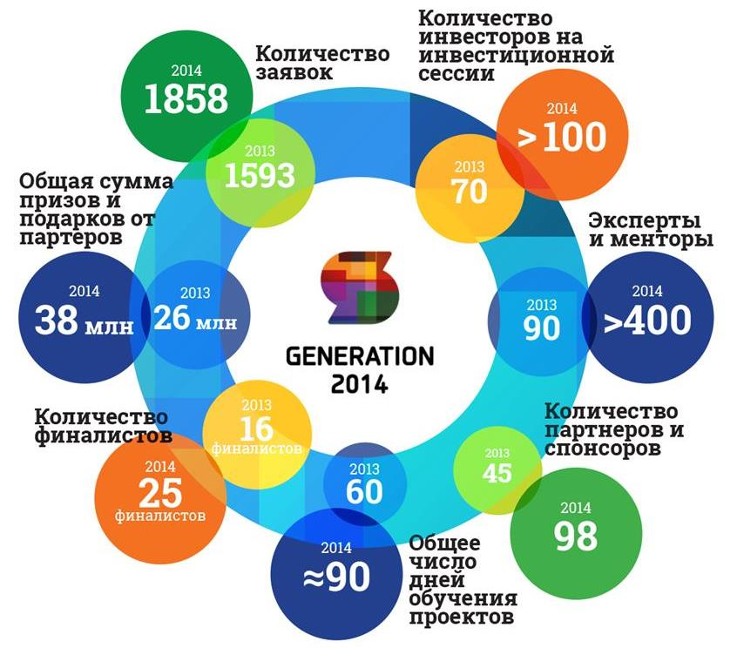
Generation S
Федеральный конкурс технологических стартапов
2013 – запуск первого российского федерального акселератора технологических стартапов
2014 – отраслевые акселераторы BiotechMed, Cleantech, Industrial, IT
2015 – отраслевые акселераторы, ориентированный на спрос российских корпораций
5

Slide 6










Generation S’15
6
ПОБЕДИТЕЛЕЙ
20 ноября
30
ПРОЕКТОВ
Финал
сентябрь - ноябрь
10
проектов
10
проектов
10
Проектов
10
проектов
10
проектов
10
проектов
Smart City
Oil&Gas
AeroSpace
Robotics
Biotechmed
Power&Energy
15 – 31 августа
ОЧНАЯ ЭКСПЕРТИЗА ПРОЕКТОВ
200
ПРОЕКТОВ
500
ПРОЕКТОВ
с 5 июля по 15 августа
ПРЕАКСЕЛЕРАТОР
500
ПРОЕКТОВ
до
1 июля
РЕГИОНАЛЬНЫЙ ОТБОР ПРОЕКТОВ
через стартап-школы, региональные сессии практического консалтинга, партнеров GenerationS, кластеры, бизнес-инкубаторы, технопарки, университеты
1000
ПРОЕКТОВ
6

Slide 7
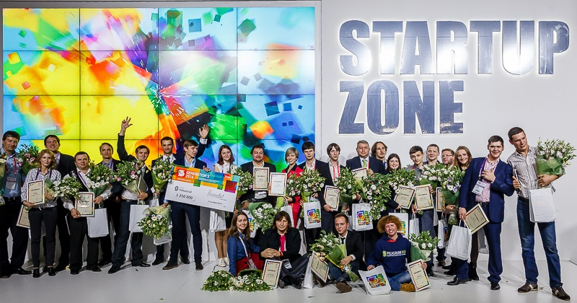
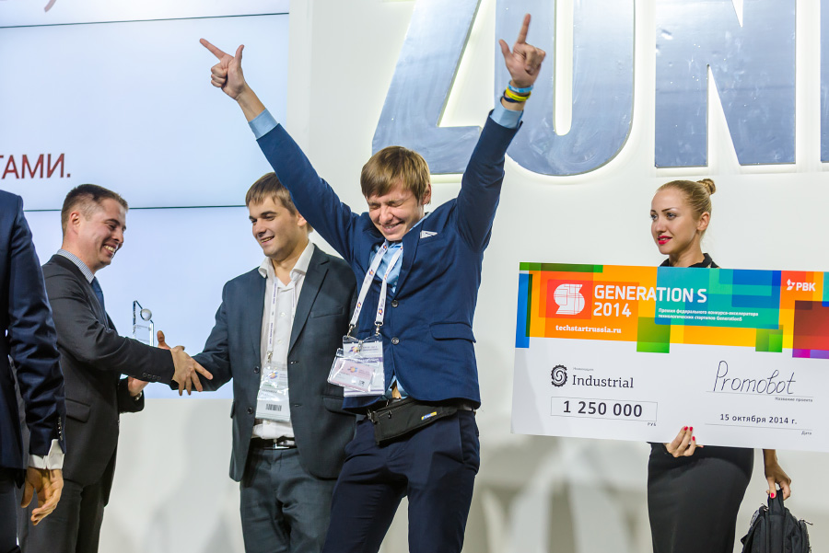
Более 60 млн. рублей в призовом фонде и 100 инвесторов в жюри
Generation S
7

Slide 8
Generation S
Твои ближайшие шаги:
1
2
3
до 1 июля
заполнить заявку на сайте
в апреле-июне пройти первичный отбор и экспертизу
попасть в Преакселератор
www.generation-startup.ru
8

Slide 9

Международные Стажировки
Формат: недельные ознакомительные стажировки в ведущих международных научных центрах, университетах, инновационных кластерах
Участники: представителей университетов, кластеров и научных организаций
Планы на 2015 год:
Германия, Голландия, США
Твои ближайшие шаги: связаться с менеджером проекта – Татьяной Хамановой Khamanova.TS@rusventure.ru
9

Slide 10


Образовательные программы
Разработанные программы в 2011-2014 гг. в сферах:
технологического предпринимательства
управления исследованиями и разработками
технологического брокерства
трансфера технологий
ВУЗы – партнеры: МФТИ, ВШЭ, МИСиС, ИТМО, РАНХиГС и др.
Твои ближайшие шаги: связаться с координатором академических связей Сергеем Колесниковым Kolesnikov.SA@rusventure.ru
10
Notes:
Работать такие специалисты могут в различных структурах инновационной экосистемы: 1. в R&D-подразделении крупной технологической корпорации, осуществляя academic connecUons и управляя технологическими проектами, возникающими внутри корпорации 2. в венчурном фонде, управляя портфельными технологическими проектами фонда 3. в инновационной экосистеме вуза, осуществляя industrial connecUons и управляя вузовскими технологическими проектами 4. в собственном технологическом стартапе

Slide 11

Кафедра РВК в МФТИ
С 2011г. кафедра «Управление технологическими проектами» готовит технологических лидеров, способных управлять технологическими проектами, координировать их и выводить инновационные результаты этих проектов на рынок.
11 выпускников и 25 студентов магистратуры
Подробности на: http://rvc-mipt.ru/
Твои ближайшие шаги: связаться с координатором академических связей Сергеем Колесниковым Kolesnikov.SA@rusventure.ru

Slide 12

Школа академических брокеров для молодых ученых
Формат: выездной образовательный интенсив с упором на интерактив и нетворкинг с целью создания сообщества технологических брокеров и распространению лучших практик технологического брокерства в России
Целевая аудитория: студенты 4-5 курсов, магистранты и аспиранты, научные сотрудники до 35 лет – всего 50 человек
Даты, место: 22-24 мая 2015г, Санкт-Петербург
Твои ближайшие шаги: связаться с менеджером проекта в ИТМО Ниной Яныкиной, yanykina@mail.ifmo.ru
12

Slide 13
Курс Юджина Фитцджеральда (MIT)
Формат: интенсивные практические занятия с международно-признанными экспертами в области управления инновациями. Онлайн-семинары и проектная работа в командах.
Сроки: 13 недель с середины мая 2015 г.
Ограничения: 50 человек; занятость – 8-12 часов в неделю; стоимость обучения – 250 т.р./чел. (софинансирование от РВК – 80%).
Твои ближайшие шаги: Связаться с менеджером проекта – Татьяной Макаровой Makarova.TV@rusventure.ru
13
Notes:
Приоритетное рассмотрение командных заявок, таким образом, сначала надо попытаться собрать команду в своем вузе / регионе, если не смогли – тогда подавать индивидуально.
О сертификате: мы ведем переговоры с несколькими московскими вузами и бизнес-школами, которые помогут упаковать курс в российский диплом повышения квалификации

Slide 14

Форсайт Флот - 2015
Цель:
проработка проектов Национальной технологической инициативы (НТИ) для доклада Президенту России
Рынки:
EnergyNet
FoodNet
SafeNet
HealthNet
AirNet
MariNet
AutoNet
FinNet
NeuroNet
Технологии:
Цифровое проектирование и моделирование
Новые материалы
Аддитивные технологии
Квантовыe коммуникации и компьютинг
Сенсорика
Мехабиотроника
Бионика
Геномика и синтетическая биология
Нейроинтерфейсы
BigData
Искусственный интеллект и системы управления
Новые источники энергии
Элементная база (в т.ч. процессоры)
Формат: 3 парохода и 700 участников по маршруту Москва-Кострома-Москва
Сроки: 12-16 мая 2015г.
Твои ближайшие шаги: подать заявку
до 20 апреля через сайт: www.asi.ru/nti
14

Slide 15

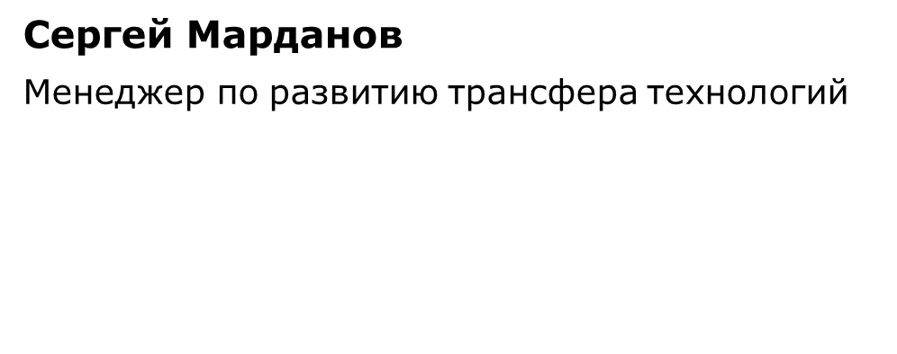
вопросы?
Контакты:
Mardanov.SA@rusventure.ru
+7 926 364 95 38
15

